Slide 1


Institut National de Statistique
et d’Economie Appliquée
Valorisation et analyse de performance d’un portefeuille obligataire et de change
Préparé par :
M. MATCHE Kwamivi Rémi
Sous la direction de :
M. Marouane SADEK

Slide 2
PLAN
Introduction
Les marchés financiers
Valorisation obligataire et des options de change
Attribution de performance
-Les différentes mesures de performance
-Attribution du portefeuille obligataire
-Attribution du portefeuille fx options
Conclusion

Slide 3
Introduction
Pour que les gestionnaires de placements évaluent leur rendement, ils doivent savoir comment ils ont atteint leurs résultats de performance. Egalement, un client peut légitimement se questionner sur les faits générateurs de la sur (sous)-performance du fonds dans lequel il est investi. Dès lors, il s’agit d’être capable, pour répondre à cette attente, de décomposer la surperformance en ses principaux éléments constitutifs ; c’est le rôle de ce qu’il est convenu d’appeler l’attribution de performance.
Notre objectif est alors de déterminer la source du « rendement excédentaire » du portefeuille, défini comme la différence entre le rendement du portefeuille et le rendement de l'indice de référence.

Slide 4
Les marchés financiers

Slide 5
Les Marches financiers
Un marché financier est comme tout autre marché un lieu d’échange entre acheteurs et vendeurs où les prix sont déterminés par le niveau de l’offre et de la demande mais sa particularité réside dans le fait que l’échange concerne les produits ou instruments financiers.
On distingue plusieurs types de marchés tels que:
-Le marché des actions
-Le marché obligataire
-Le marché de change
-Le marché des produits dérivés

Slide 6
Le marché de change
Appelé aussi marché des devises (ou encore FOREX), Le marché des changes est un type de marché financier sur lequel sont échangées les devises dites convertibles. On en distingue 3 types :
-Le change au comptant : aussi appelé le marché spot, il consiste tout simplement à acheter ou à vendre une devise contre une autre.
-Le change à terme : Le contrat à terme, appelé aussi forward, est d´défini comme l’engagement d’acheter ou de vendre un actif à une date ultérieure, à un prix fixe.
-Les produits dérivés de change : Un produit dérivé peut être défini d’une manière générale comme un contrat dont la valeur dépend du prix d’un actif sous-jacent. Les swaps, les options, les futures, sont des exemples de produits dérivés.

Slide 7
Le Marche obligataire
Le marché obligataire est un marché financier où les entreprises peuvent emprunter des liquidités par création de titres de dette connu sous le terme obligations. C’est le marché où sont émises, vendues et achetées les obligations.
Une obligation est une part d’un emprunt donnant droit à la perception d’un intérêt. Le prêteur récupère son capital lorsque l’obligation arrive à son échéance.
Les obligations cotées sont échangées au niveau de la Bourse. Les obligations non cotées sont échangées de gré à gré à travers les intermédiaires financiers.
Les obligations d'Etat ou Bons du Trésor ne sont pas cotées en Bourse. Leur placement se fait à travers des intermédiaires financiers appelés intermédiaires en valeurs du Trésor IVT.

Slide 8
Valorisation des produits financiers

Slide 9
Caractéristiques d’une obligation
• Le nominal ou le principal
• Taux nominal (ou facial) => coupon
• Le taux de rendement actuariel
• Le spread ou prime de risque
• Date d’émission
• Date de jouissance
• Date d’échéance
• Date de valorisation

Slide 10
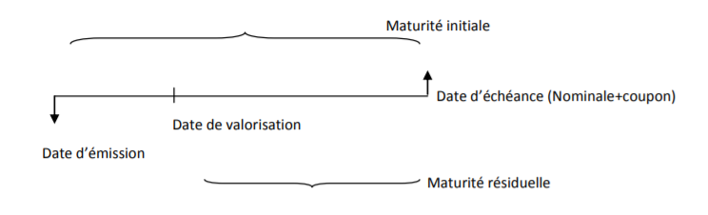
Caractéristiques d’une obligation
• Maturité initiale
• Maturité résiduelle
• Prix pied coupon (prix dirty)
• Le prix clean
• Coupon couru

Slide 11
La courbe des taux
La courbe des taux d’intérêt ou de rendement (en anglais yield curve) permet de donner une vision globale sur l’évolution des taux d’intérêts pour différentes échéances et se définit comme la fonction qui pour un titre, à une maturité T donnée associe le taux d’intérêt correspondant à la maturité T à une date t donnée

Slide 12
Les facteurs de déformation de la courbe des taux
On distingue trois facteurs responsables de la déformation de la courbe des taux :
• Le facteur de niveau : Il provoque les déformations parallèles de la courbe des taux
• Le facteur de pente : Celui-ci provoque les mouvements d’aplatissement ou de pentification de la courbe des taux
• Le facteur de courbure : Il est responsable des changements de concavité de la courbe des taux

Slide 13
Construction de la courbe zéro-coupon
✓ Transformation en taux actuariels
✓ Interpolation
✓ Méthode de boostrap

Slide 14
Construction de la courbe zéro-coupon
Courbe de taux au 05-05-21

Slide 15
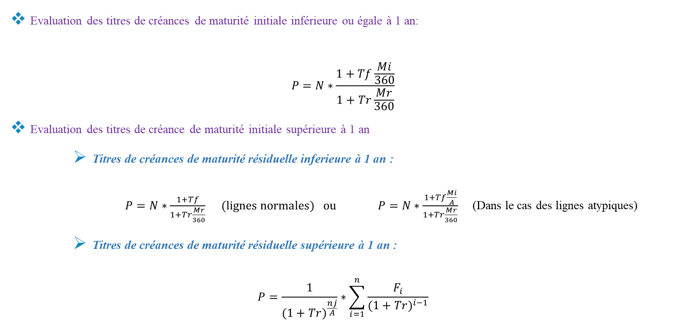
Formules de valorisation du BDT
Evaluation des titres de créances de maturité initiale inférieure ou égale à 1 an:
$$P=N∗\frac{1+Tf\frac{Mi}{360}}{1+Tr\frac{Mr}{360}}$$
Evaluation des titres de créance de maturité initiale supérieure à 1 an
Titres de créances de maturité résiduelle inferieure à 1 an :
$P=N∗\frac{1+Tf}{1+Tr\frac{Mr}{360}} (lignes normales) ou P=N∗\frac{1+Tf\frac{Mi}{A}}{1+Tr\frac{Mr}{360}}$ (Dans le cas des lignes atypiques)
Titres de créances de maturité résiduelle supérieure à 1 an :
$$P=\frac{1}{{(1+Tr)}^{\frac{nj}{A}}}∗\sum_{i=1}^{n}{\frac{F_{i}}{{(1+Tr)}^{i−1}}}$$

Slide 16
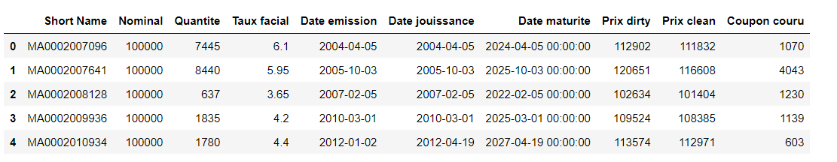
Application : Valorisation des BDT

Slide 17
Mesure du risque de taux
-Duration: C’est la moyenne pondérée de la valeur actuelle des paiements de l'obligation. Il est définie comme le temps moyen nécessaire pour recevoir tous les flux de trésorerie d'une obligation.
-La sensibilité d’une obligation: est, en pourcentage, le potentiel de hausse ou de baisse de son cours pour une variation de 1% des taux d’intérêts, à la baisse ou à la hausse. Une obligation ayant une sensibilité de 4 verra ainsi sa valeur augmenter de 4% en cas de baisse des taux d’intérêts et diminuer de 4% en cas de hausse.
-La convexité: La convexité corrige l'erreur que la duration produit dans l’anticipation des variations de prix compte tenu des mouvements importants des taux d'intérêt. En tant que tel, la convexité mesure également le taux de variation de la duration, ce qui permet de tenant compte de la relation dynamique entre les prix et les taux.

Slide 18
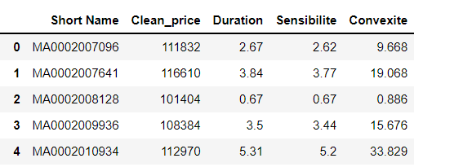
Application : Mesure de risque

Slide 19
Présentation des options
Une option est un produit dérivé qui donne le droit, et non l'obligation, soit d'acheter soit de vendre, une quantité donné d'un actif financier appelé actif sous-jacent, à un prix précis à l'avance (prix d'exercice), et à une échéance convenue.
On distingue deux types d’options à savoir les options vanilles et les options exotiques.
En pratique, les options vanilles sont réparties entre options européennes et américaines.
- Une option est dite européenne lorsque le contrat ne peut être exécuté qu’à la maturité T.
- Une option est dite américaine lorsque le contrat peut être exécuté à toute date entre 0 et T.

Slide 20
Modèle de Black Scholes

Slide 21
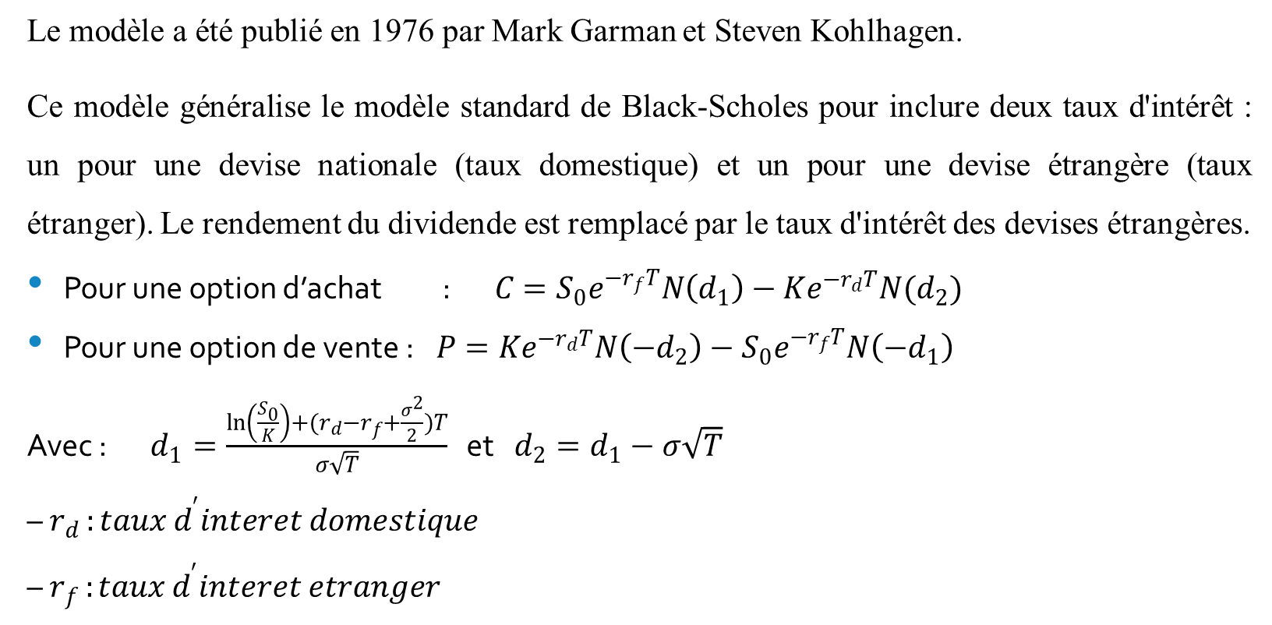
Modèle de Garman Kohlhagen
Le modèle a été publié en 1976 par Mark Garman et Steven Kohlhagen.
Ce modèle généralise le modèle standard de Black-Scholes pour inclure deux taux d'intérêt : un pour une devise nationale (taux domestique) et un pour une devise étrangère (taux étranger). Le rendement du dividende est remplacé par le taux d'intérêt des devises étrangères.
Pour une option d’achat : $C=S_{0}e^{−r_{f}T}N\left(d_{1}\right)−Ke^{−r_{d}T}N(d_{2})$
Pour une option de vente : $P=Ke^{−r_{d}T}N\left({−d}_{2}\right)−S_{0}e^{−r_{f}T}N\left({−d}_{1}\right)$
Avec : $d_{1}=\frac{\ln\left(\frac{S_{0}}{K}\right)+(r_{d}−r_{f}+\frac{σ^{2}}{2})T}{σ\sqrt{T}}$ et $d_{2}=d_{1}−σ\sqrt{T}$
– $r_{d }:taux d^{′}interet domestique$
– $r_{f }:taux d^{′}interet etranger$

Slide 22
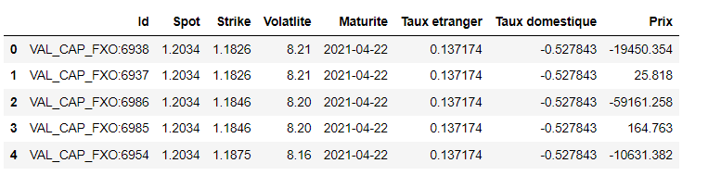
Application : Modèle de Garman Kohlhagen

Slide 23
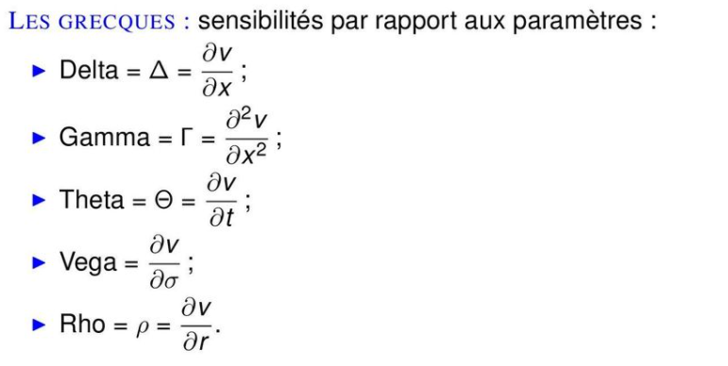
Sensibilité des options
Les Grecs sont les quantités représentant la sensibilité du prix des produits dérivés à un changement des paramètres sous-jacents dont dépend la valeur d'un instrument ou d'un portefeuille d’instruments financiers. Elles vous permettent de savoir combien d'exposition (combien d'argent vous risquez de perdre ou de gagner) si le marché devait évoluer dans une direction particulière. On peut citer:

Slide 24
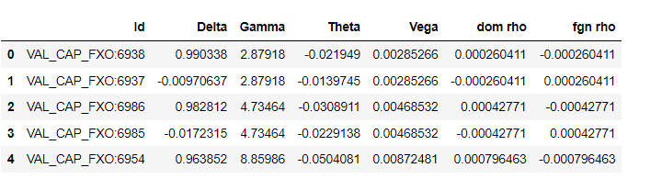
Application : Les indicateurs de risque

Slide 25
Attribution de P&L et de performance

Slide 26
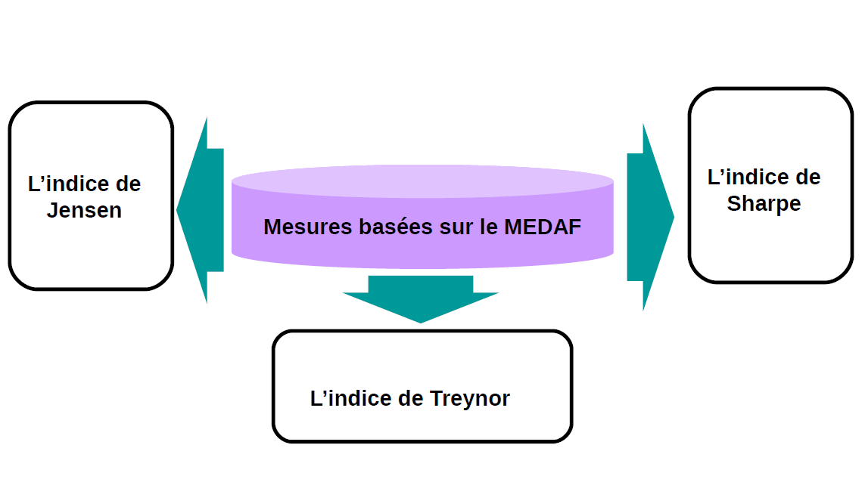
Mesures de performance
Mesures de performance ajustée par le risque

Slide 27
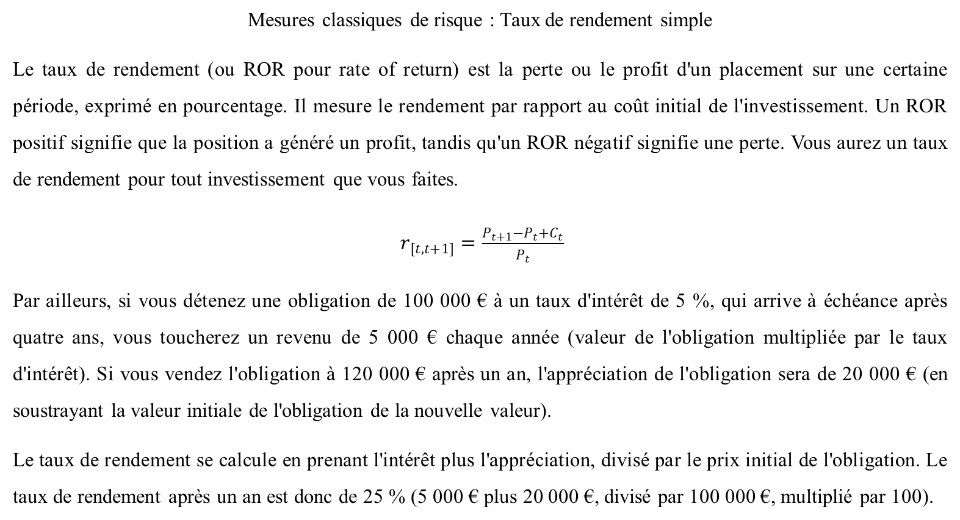
Mesures de performance
Mesures classiques de risque : Taux de rendement simple
Le taux de rendement (ou ROR pour rate of return) est la perte ou le profit d'un placement sur une certaine période, exprimé en pourcentage. Il mesure le rendement par rapport au coût initial de l'investissement. Un ROR positif signifie que la position a généré un profit, tandis qu'un ROR négatif signifie une perte. Vous aurez un taux de rendement pour tout investissement que vous faites.
$r_{[t,t+1]}=\frac{P_{t+1}−P_{t}+C_{t}}{P_{t}}$
Par ailleurs, si vous détenez une obligation de 100 000 € à un taux d'intérêt de 5 %, qui arrive à échéance après quatre ans, vous toucherez un revenu de 5 000 € chaque année (valeur de l'obligation multipliée par le taux d'intérêt). Si vous vendez l'obligation à 120 000 € après un an, l'appréciation de l'obligation sera de 20 000 € (en soustrayant la valeur initiale de l'obligation de la nouvelle valeur).
Le taux de rendement se calcule en prenant l'intérêt plus l'appréciation, divisé par le prix initial de l'obligation. Le taux de rendement après un an est donc de 25 % (5 000 € plus 20 000 €, divisé par 100 000 €, multiplié par 100).

Slide 28
Analyse par décomposition de spread successifs
Présentation des effets
L’analyse par décomposition de spread successifs consiste à décomposer le prix de l’obligation en plusieurs éléments pertinents : il s’agit de quantifier leur impact respectif sur la période d’analyse dans l’évolution de ce prix, afin de d’obtenir une décomposition de la performance du titre.
Effet coupon : Il mesure la fraction du rendement total du portefeuille due aux revenus provenant des coupons. On prendra en compte aussi bien les coupons reçus en cours de période que les variations des coupons courus.
Effet amortissement : Il mesure la part de rendement dû au seul passage du temps. C'est-à-dire le rendement induit par la convergence du prix de marché vers le nominal à mesure que l’on se rapproche de l’échéance.
Effet niveau : Il mesure la fraction de la performance due à l’évolution générale du niveau des taux c’est-à-dire la part du rendement due au mouvement parallèle de la courbe des taux (shift).
Effet courbe : Il s’agit de la fraction des performances due à la déformation de la courbe des taux hors shift de niveau, c’est-à-dire sans aux mouvements non parallèles de la courbe.
Effet spread : Il mesure l’impact de l’évolution des spreads sur la performance du portefeuille.

Slide 29
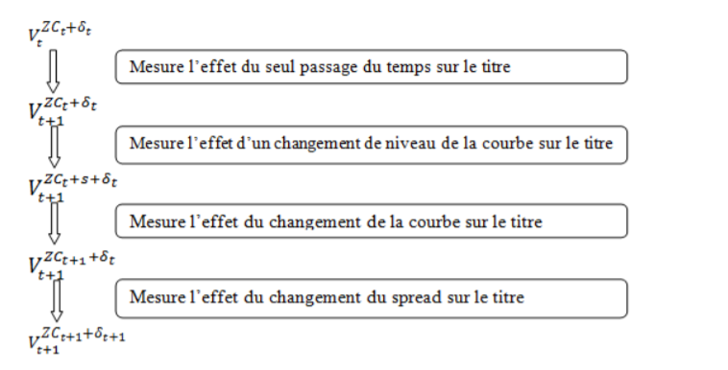
Analyse par décomposition de spread successifs
Principe

Slide 30
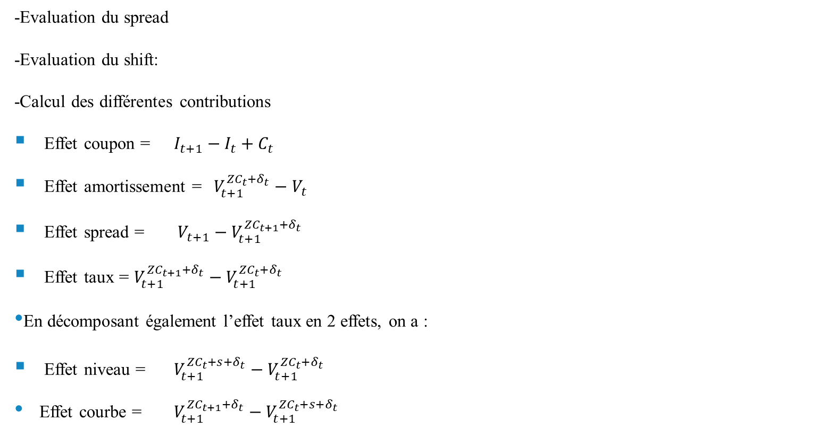
Analyse par décomposition de spread successifs
Procédure
-Evaluation du spread
-Evaluation du shift:
-Calcul des différentes contributions
Effet coupon = $I_{t+1}−I_{t}+C_{t}$
Effet amortissement = $V_{t+1}^{{ZC}_{t}+δ_{t}}−V_{t}$
Effet spread = ${ V_{t+1}−V}_{t+1}^{{ZC}_{t+1}+δ_{t}}$
Effet taux = $V_{t+1}^{{ZC}_{t+1}+δ_{t}}−V_{t+1}^{{ZC}_{t}+δ_{t}}$
En décomposant également l’effet taux en 2 effets, on a :
Effet niveau = $V_{t+1}^{{ZC}_{t}+s+δ_{t}}−V_{t+1}^{{ZC}_{t}+δ_{t}}$
Effet courbe = $V_{t+1}^{{ZC}_{t+1}+δ_{t}}−V_{t+1}^{{ZC}_{t}+s+δ_{t}}$

Slide 31
Analyse par décomposition de spread successifs
Calcul du Shift

Slide 32
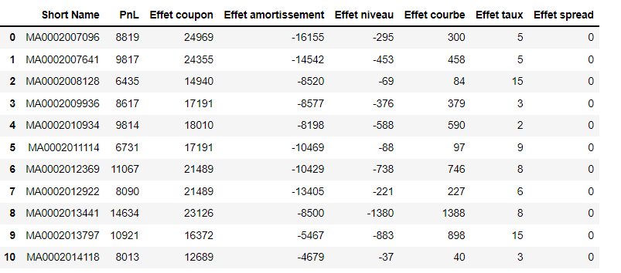
Application : Attribution de P&L

Slide 33
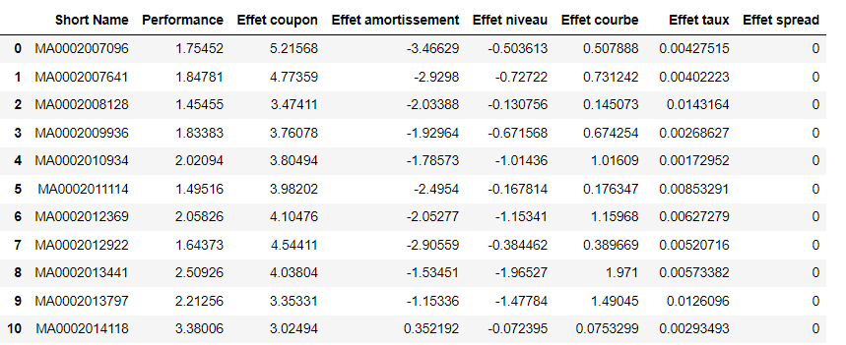
Application : Attribution de performance

Slide 34
Application : Comparaison par rapport au benchmark
 | Global | Effet coupon | Effet amortissement | Effet taux | Effet courbe | Effet niveau | Spread
Attribution PnL |  |  |  |  |  |  | 0
Attribution performance |  |  |  |  |  |  | 0
Benchmark |  |  |  |  |  |  | 0
Ecart |  |  |  |  |  |  | 0

Slide 35
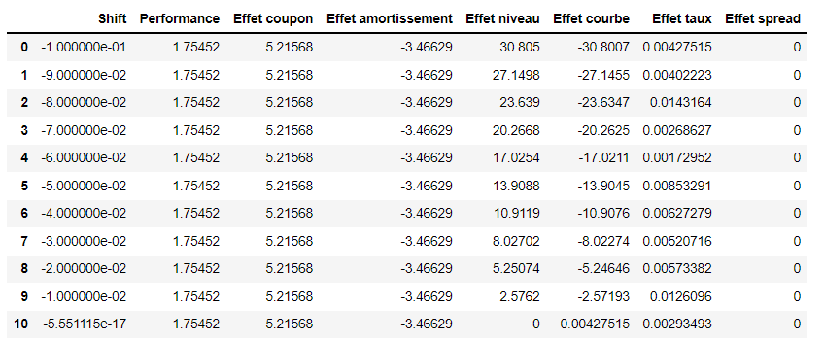
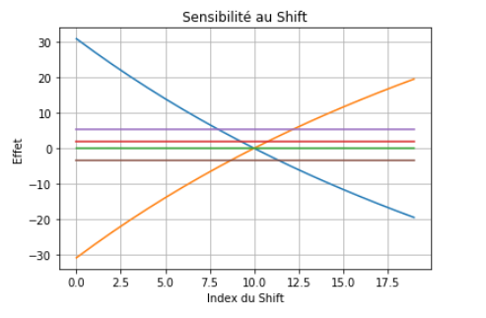
Sensibilité au Shift

Slide 36
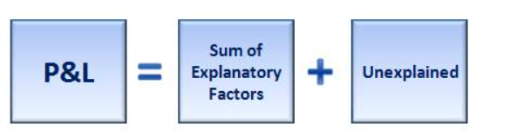
Attribution des Fx-options
Présentation de différentes contributions
Le Profit and Loss Attribution (ou P&L Attribution Model) a été introduit pour la première fois en octobre 2013 par le Comité de Bâle sur le contrôle bancaire (CBCB), qui faisait partie de leur FRTB (Fundamental Review of the Trading Book).
C’est un type de rapport couramment utilisé par les traders, en particulier les traders de produits dérivés (swaps et options), qui attribuent ou expliquent la fluctuation quotidienne de la valeur d'un portefeuille de transactions aux causes des changements. Le PnL est généralement défini comme la valeur du jour moins la valeur du jour précédent.

Slide 37
Méthodologie
La méthode des sensibilités :
Elle consiste d'abord à calculer les sensibilités des options.
Par exemple, le delta d'une option est la valeur d'une option change en raison d'un mouvement de 0,01 $ de la marchandise sous-jacente. Donc, si le prix se déplace de 0,05 $ et le delta de l'option est de 100 $, alors «l'impact des prix» est de 500 $.
La méthode de réévaluation :
Elle consiste à recalculer la valeur d'une transaction en fonction des prix actuels et précédents. La formule de l'impact des prix à l'aide de la méthode de réévaluation est :
Impact des prix = (valeur commerciale en utilisant les prix d'aujourd'hui) - (valeur commerciale en utilisant les prix du jour précédent)

Slide 38
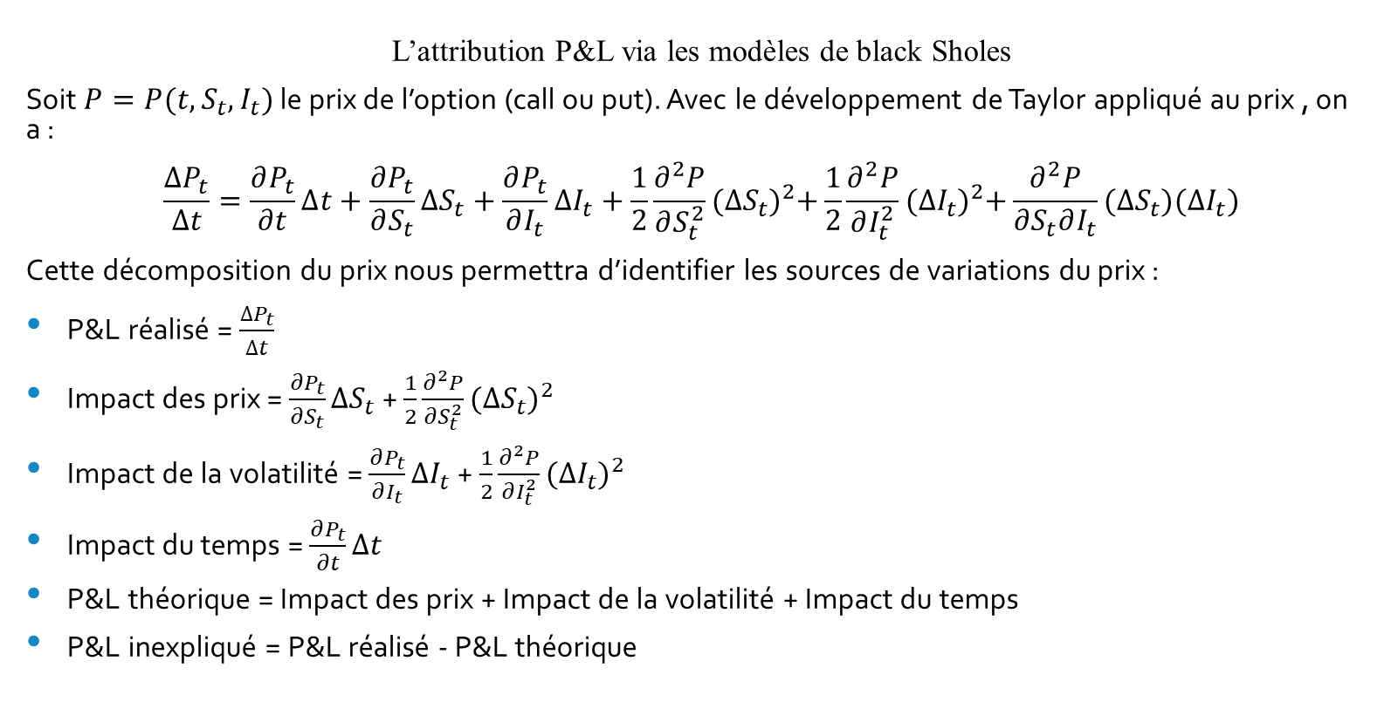
La méthode des sensibilités
L’attribution P&L via les modèles de black Sholes
Soit $P=P(t,S_{t},I_{t})$ le prix de l’option (call ou put). Avec le développement de Taylor appliqué au prix , on a :
$$\frac{∆P_{t}}{∆t}=\frac{∂P_{t}}{∂t}∆t+\frac{∂P_{t}}{∂S_{t}}∆S_{t}+\frac{∂P_{t}}{∂I_{t}}∆I_{t}+\frac{1}{2}\frac{∂^{2}P}{∂S_{t}^{2}}{(∆S_{t})}^{2}+\frac{1}{2}\frac{∂^{2}P}{∂I_{t}^{2}}{(∆I_{t})}^{2}+\frac{∂^{2}P}{∂S_{t}∂I_{t}}(∆S_{t})(∆I_{t})$$
Cette décomposition du prix nous permettra d’identifier les sources de variations du prix :
P&L réalisé = $\frac{∆P_{t}}{∆t}$
Impact des prix = $\frac{∂P_{t}}{∂S_{t}}∆S_{t}$ + $\frac{1}{2}\frac{∂^{2}P}{∂S_{t}^{2}}{(∆S_{t})}^{2}$
Impact de la volatilité = $\frac{∂P_{t}}{∂I_{t}}∆I_{t}$ + $\frac{1}{2}\frac{∂^{2}P}{∂I_{t}^{2}}{(∆I_{t})}^{2}$
Impact du temps = $\frac{∂P_{t}}{∂t}∆t$
P&L théorique = Impact des prix + Impact de la volatilité + Impact du temps
P&L inexpliqué = P&L réalisé - P&L théorique

Slide 39
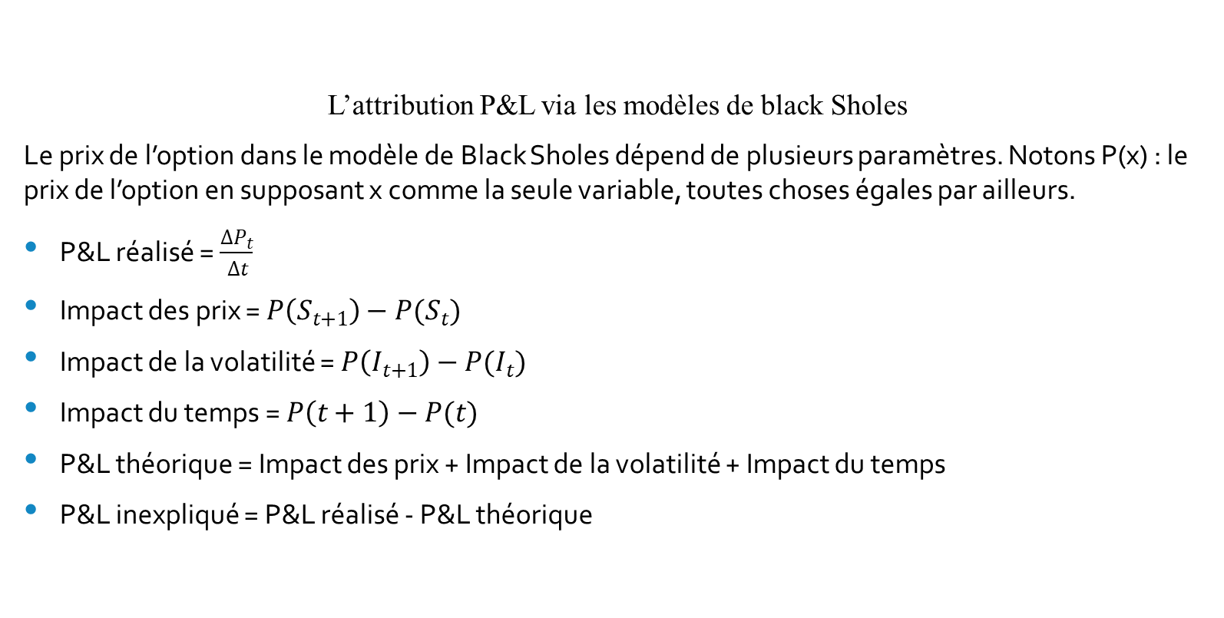
La méthode de réévaluation
L’attribution P&L via les modèles de black Sholes
Le prix de l’option dans le modèle de Black Sholes dépend de plusieurs paramètres. Notons P(x) : le prix de l’option en supposant x comme la seule variable, toutes choses égales par ailleurs.
P&L réalisé = $\frac{∆P_{t}}{∆t}$
Impact des prix = $P\left(S_{t+1}\right)−P(S_{t})$
Impact de la volatilité = $P\left(I_{t+1}\right)−P(I_{t})$
Impact du temps = $P\left(t+1\right)−P(t)$
P&L théorique = Impact des prix + Impact de la volatilité + Impact du temps
P&L inexpliqué = P&L réalisé - P&L théorique

Slide 40
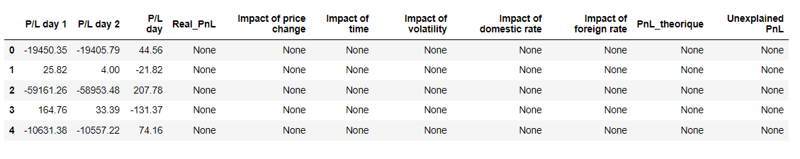
Application de la méthode de sensibilités

Slide 41
Application de la méthode de réévaluation

Slide 42
Application : Analyse comparative

Slide 43
Conclusion

Slide 44
Merci de votre attention !

